Slide 1
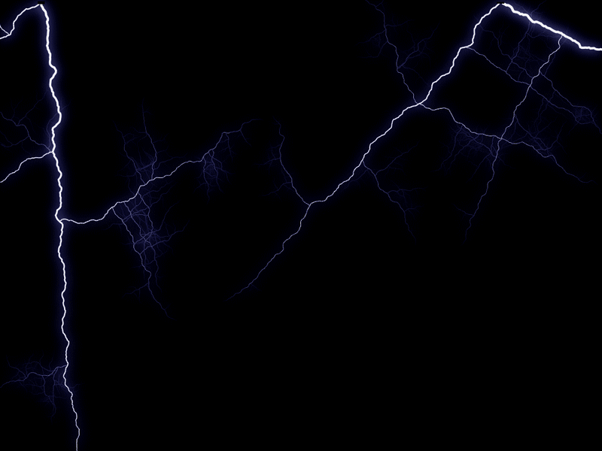

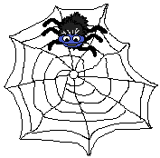

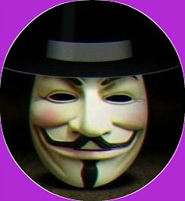
Los Orígenes
y tradiciones
de Halloween
JOSE LUIS

Slide 2
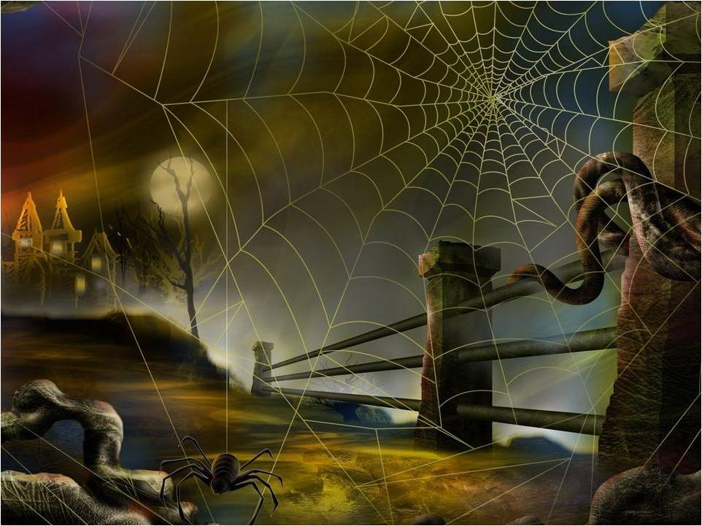
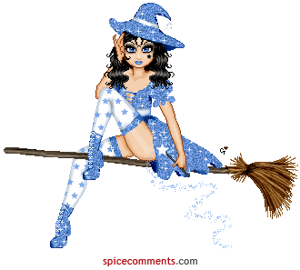

Slide 3
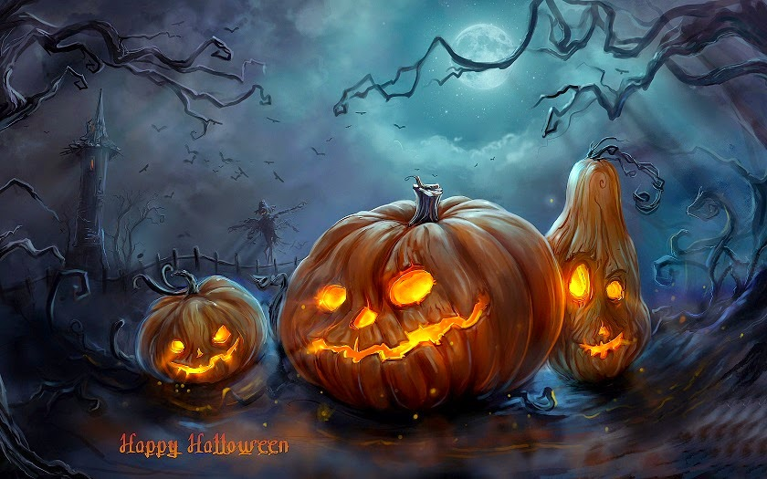
Halloween es una fiesta popular y pagana tradicional con un origen celta distante. De hace unos tres mil años

Slide 4
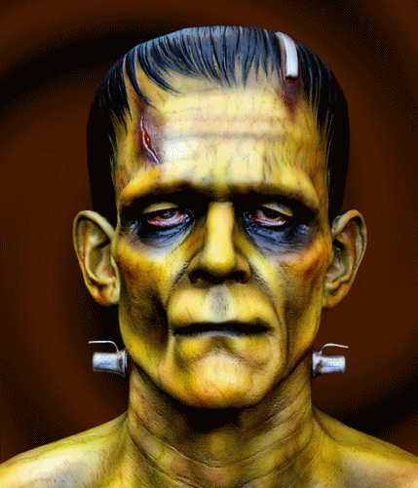

Slide 5
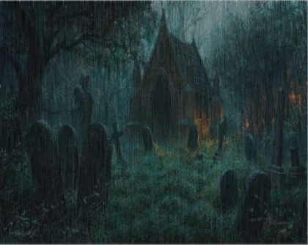
El 1 de noviembre de cada año , era el nuevo año. Y , para esta ocasión , los celtas estaban organizando un festival de Samhain , que se celebró el inicio de la temporada de la oscuridad y el frío. Se creía que la víspera de Año Nuevo, el 31 de octubre , el dios del sol fue hecho prisionero por Samhain dios de la muerte . Esto luego se deja todas las almas de los muertos a visitar sus antiguos hogares .

Slide 6
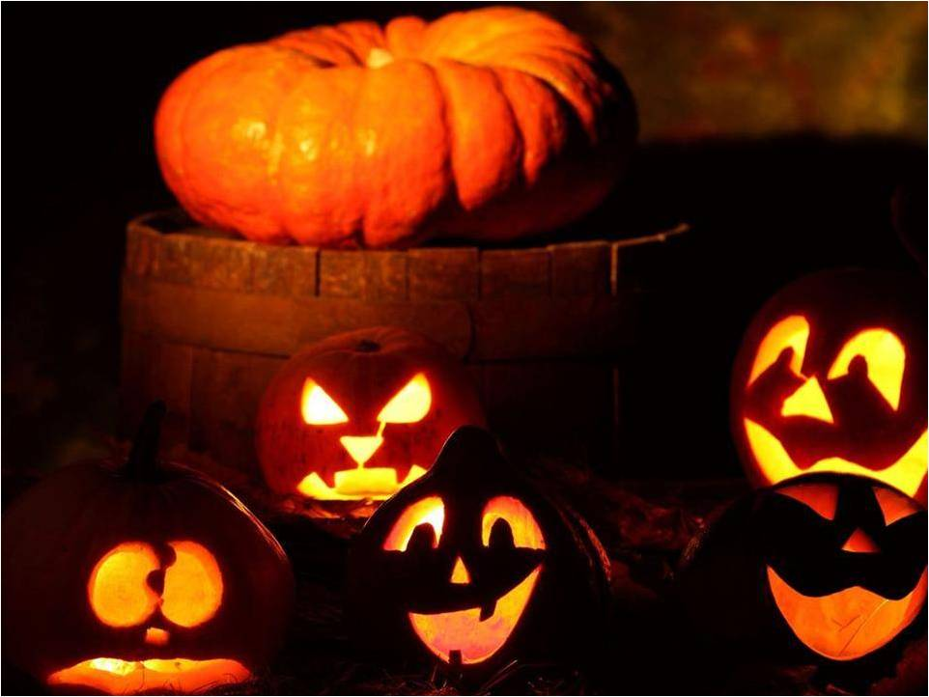

Slide 7
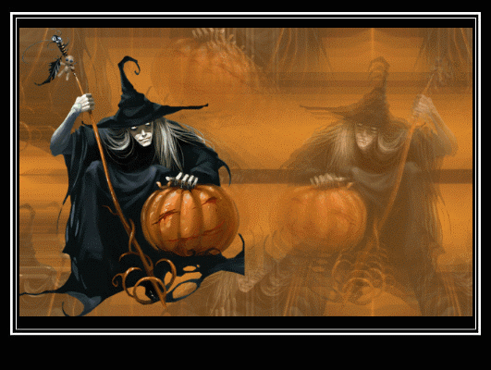
Y un festival romano en honor de la diosa Las frutas y los árboles Pomona . Los colores de halloween, negro y naranja , combinar las dos ideas : La muerte y la cosecha.

Slide 8
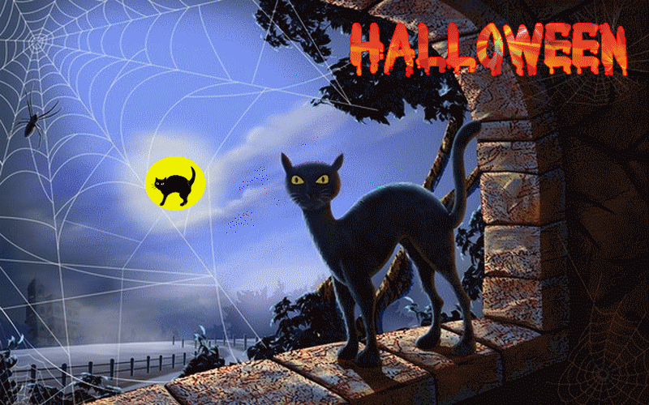
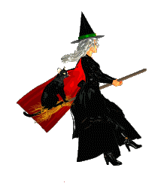

Slide 9
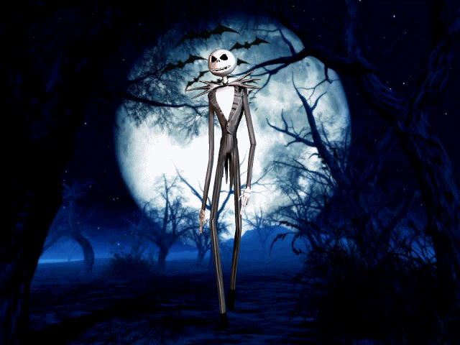
El hábito de vestirse como fantasmas que vienen de los celtas los cuales , alrededor del fuego encendido por
los druidas para guiar a los espíritus vestidos horrendo y aterrador ropa para que los demonios llevarlos a otros demonios y no haga su daño.

Slide 10
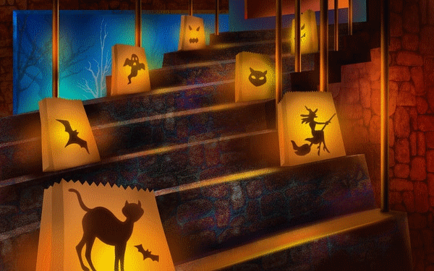


Slide 11
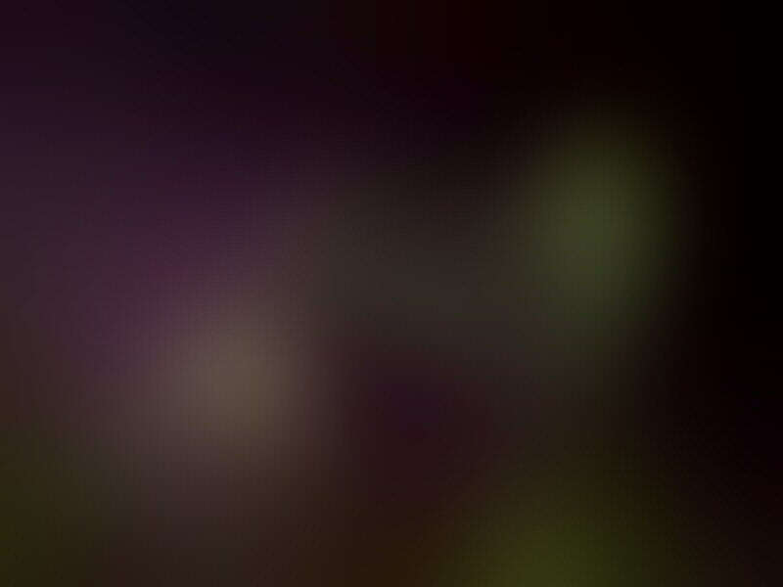
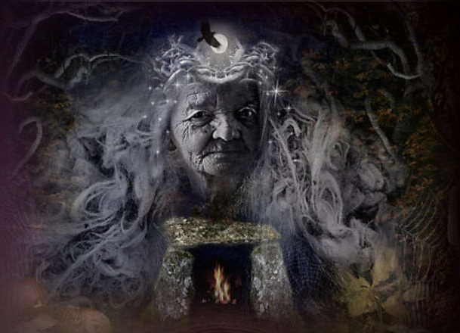
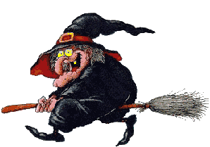
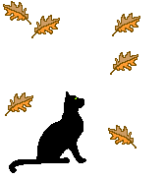
Se alegó que esta noche los fantasmas de sus tumbas y que las brujas montaban a través de las escobas de aire o gatos negros

Slide 12
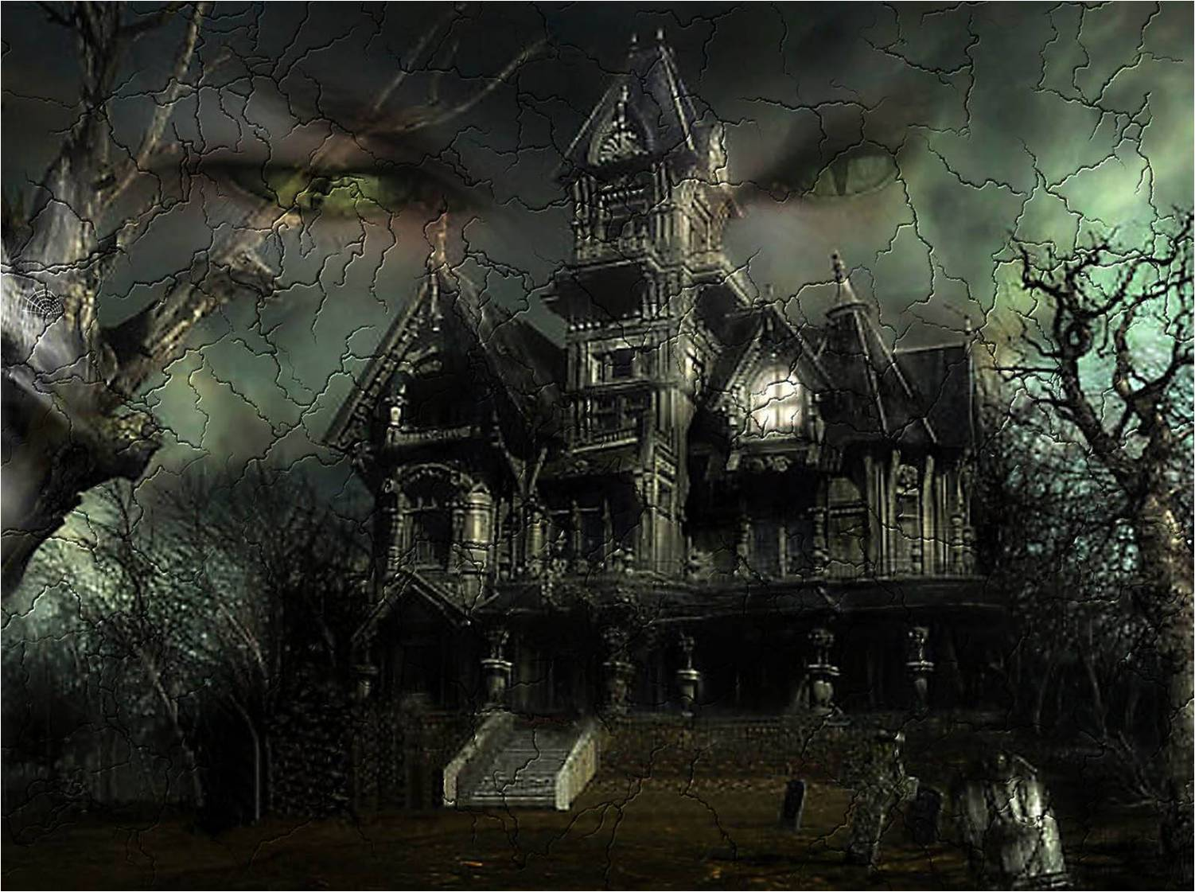

Slide 13
La linterna calabaza tallada también proviene de los celtas . Los británicos e irlandeses cavaron remolacha , patatas y nabos para hacer linternas de Halloween.

Slide 14
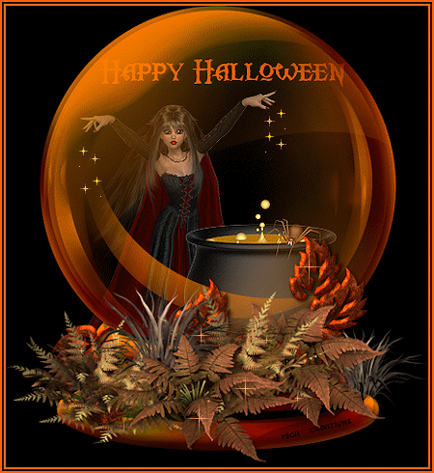
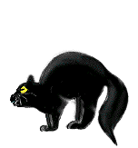


Slide 15
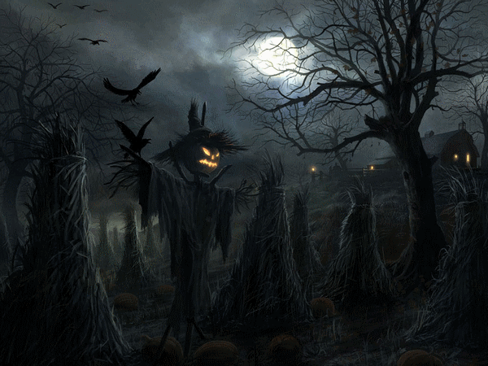
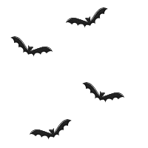


Slide 16
Esta costumbre ha venido de los Estados Unidos. Y ahora aquí utilizamos también las calabazas

Slide 17
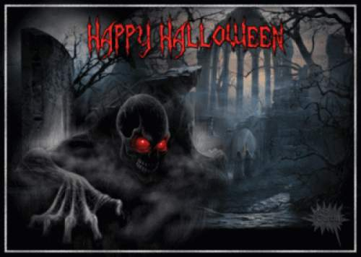


Slide 18
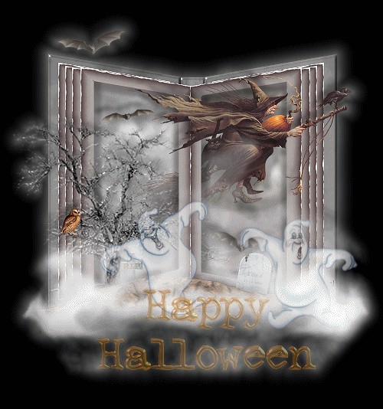


Slide 19
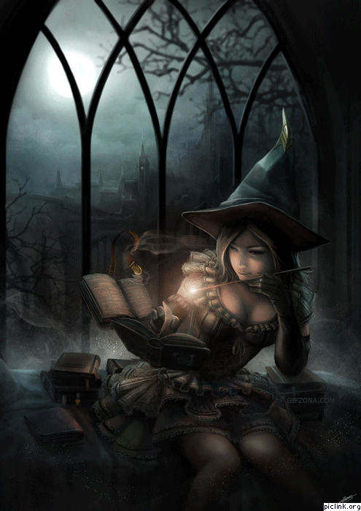

Se dice que el cumplimiento del nombre irlandés Jack no podía ir al cielo después de su muerte , porque él había sido demasiado tacaño. No podía ir al infierno , porque él había hecho chistes malos al diablo. Por lo tanto, fue condenado a vagar por la tierra con su linterna ( ¿A quién le dio el nombre).

Slide 20
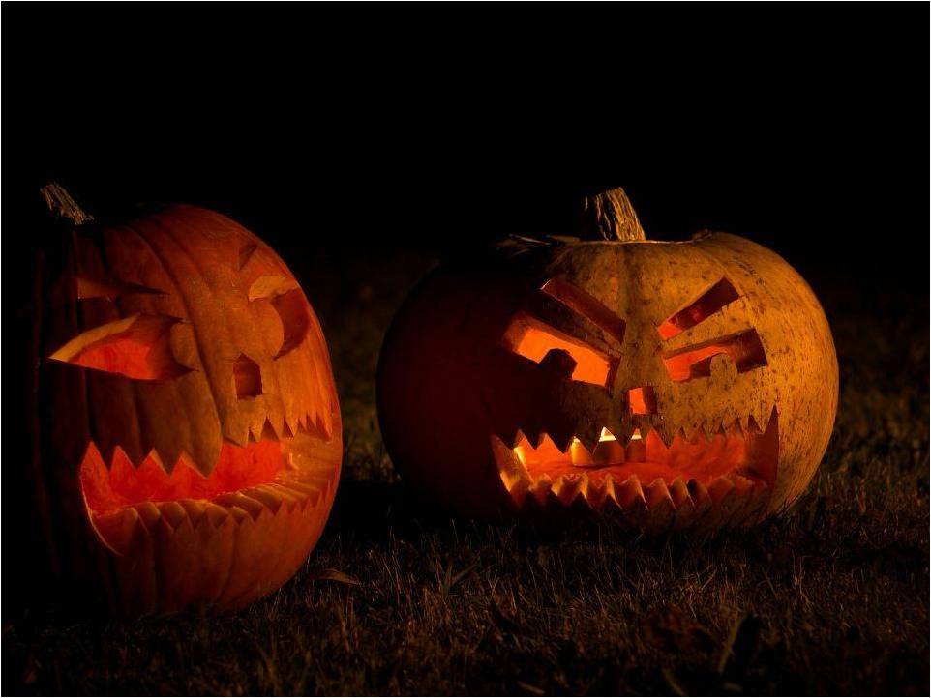

Slide 21
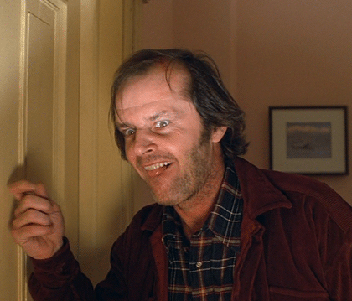
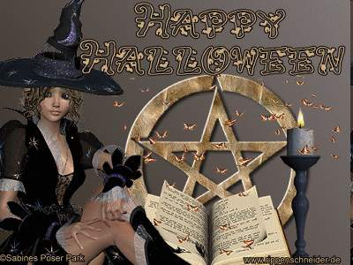

Slide 22
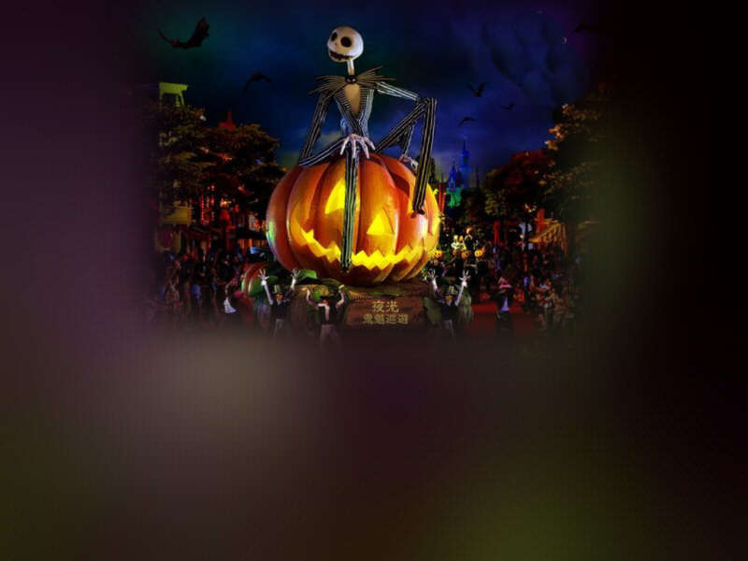
En Inglaterra , Halloween fue una vez llamó " la noche del cascanueces “
o la noche de manzana crujiente . Las familias se reunieron alrededor del fuego contando historias , mientras que comer avellanas y manzanas . Ese día , los pobres llamados tortas recibidas " Tortas de la mente ."

Slide 23
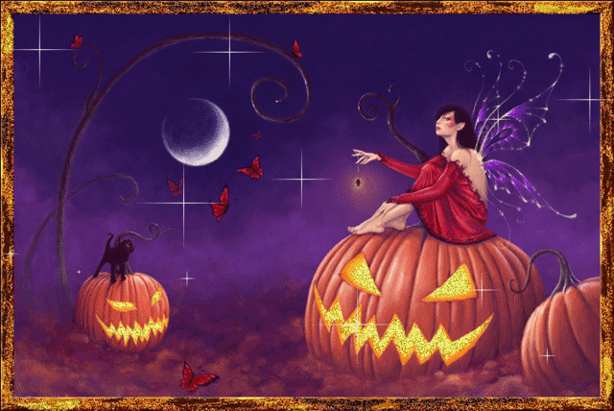

Slide 24
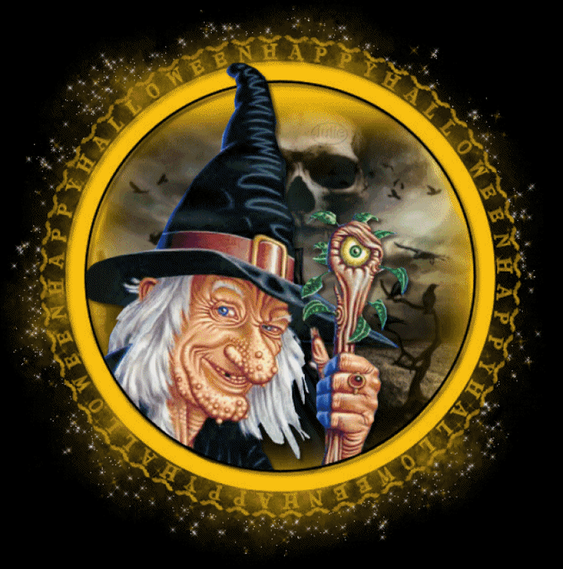
Las casas están decoradas ventanas y las puertas, siempre relacionados con la costumbre, los murciélagos , Los gatos negros , búhos , brujas, calabazas y, especialmente, bajo todas las formas .

Slide 25
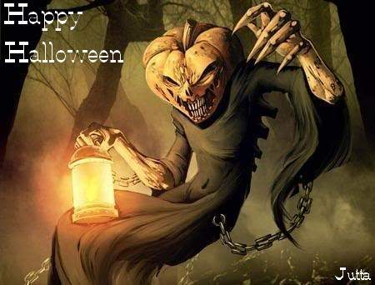

Slide 26
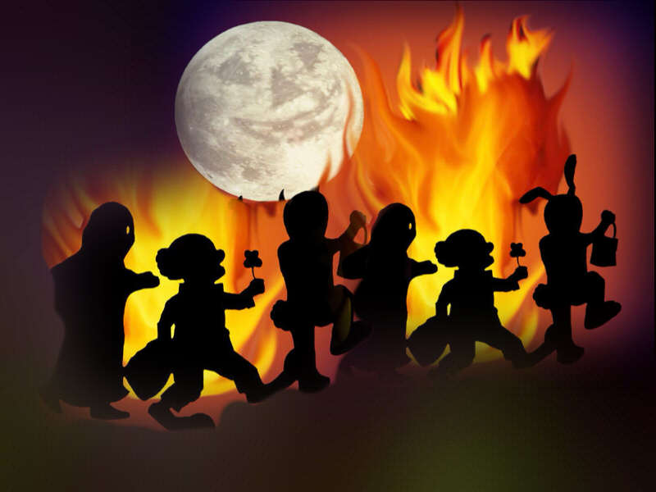
Hoy en día, Halloween es esencialmente la fiesta infantil .
Se visten , aún diablos, fantasmas , brujas , vampiros y esqueletos, etc.

Slide 27
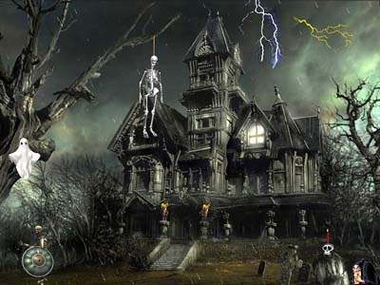

Slide 28
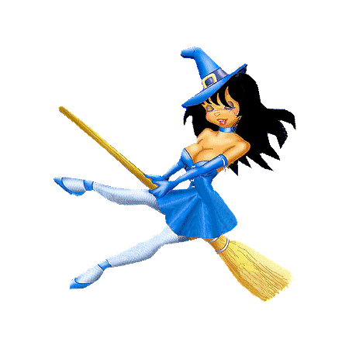


El Halloween para los EE.UU. Es la segunda celebración más grande después de Navidad

Slide 29
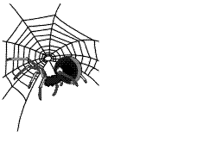
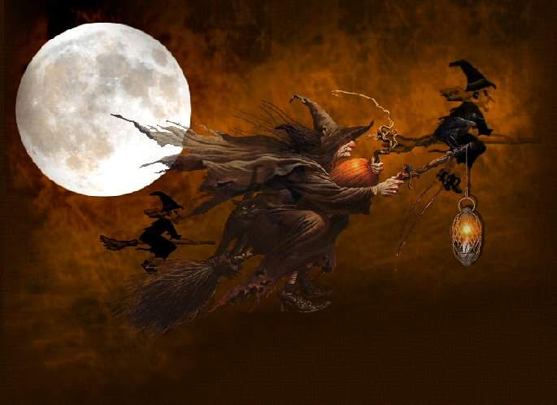

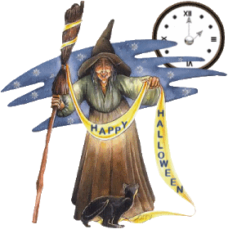


Slide 30
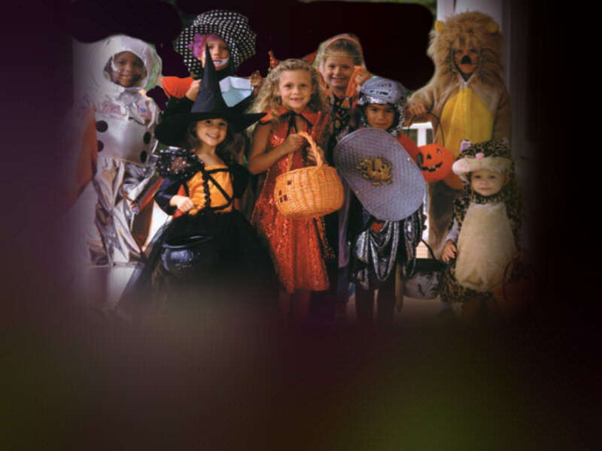
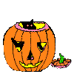
Niños en grupo yendo puerta puertas Truco o trato Y exigiendo Snacks y dulces ..

Slide 32
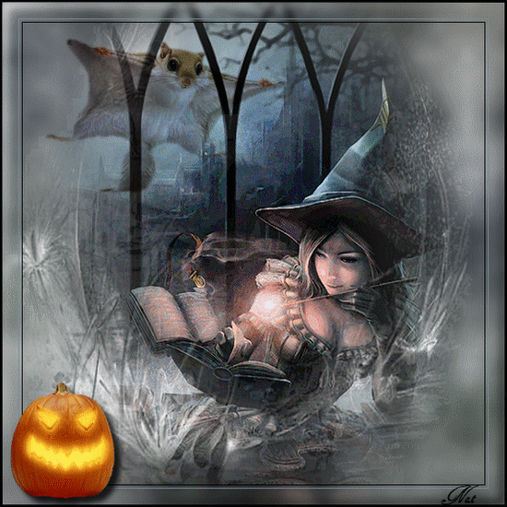
En las grandes ciudades
Cuando apenas se conoce entre los vecinos era bastante habitual a reuniones familiares o sociales , mientras que las hogueras , se organizan desfiles y bailes de disfraces .

Slide 33
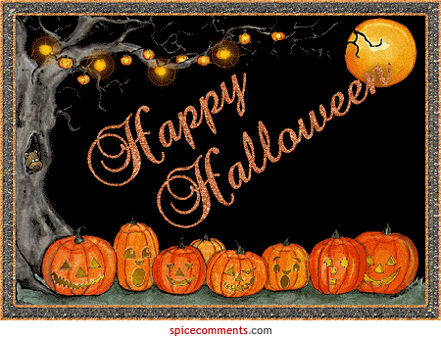
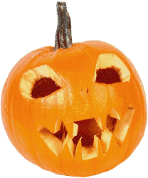

Slide 34
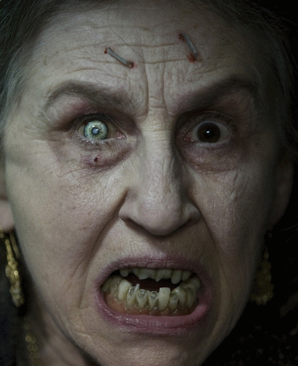
Un fuerte Abrazo
Que tengas un
buen día!
JOSE LUIS

Slide 35







¿Te ha gustado?
Puedes ver más entrando
Aquí
Además puedes recibir powerpoints en tu correo electrónico suscribiéndote aquí:

